Slide 1

እግዚአብሔርን ማወቅ
ትምህርት 2 ለመጋቢት 26፣ 2018

Slide 2
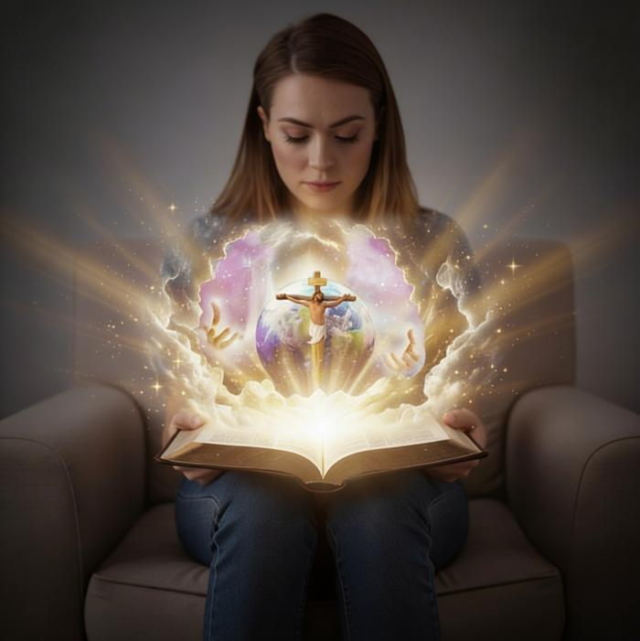
“እውነተኛ አምላክ ብቻ የሆንህ አንተን የላክኸውንም ኢየሱስ ክርስቶስን ያውቁ ዘንድ ይህች የዘላለም ሕይወት ናት።”
(ዮሐንስ 17:3)

Slide 3

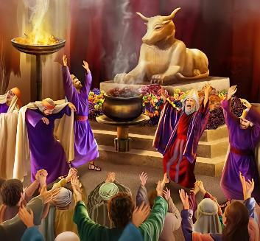

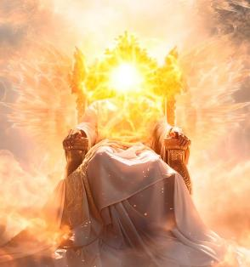
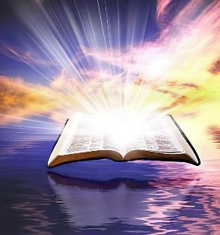
ስለ እግዚአብሔር ያለን መረዳት በኃጥያት ምክንያት ተበላሽቶአል። ሰዎች እግዚአብሔርን የእንስሳትና የሰዎች ቅርፅ ባላቸው ጣዖታት ሊመስሉት ሞክረዋል። በቶሎ የሚቆጣና አምባገነን ተደርጎም ተመስሎ ያውቃል። በአጠቃላይ የሰው ልጅ አምላክን በራሱ አምሳል ሊፈጥር ሞክሯል።
ነገር ግን የእግዚአብሔር እውነተኛ ማንነት ምን ይመስላል? እጅግ ታላቅ በመሆኑ ከእኛ የመረዳት አቅም ያለፈ ነውን? በእርግጥ ምንም ያህል በኃይል ብንጥር አዕምሮአች እግዚአብሔር በሙላት ሊረዳ አይችልም። ለዚህ እርዳታ ያስፈልገናል።
እርዳታችን ደግሞ አሁን መጥቶአል። እርሱ ምን እንደሚመስል ማወቅ ትፈልጋላችሁ? የእግዚአብሔርን ማንነት እውነተኛ መገለጥ በመጽሐፍ ቅዱስ ውስጥ እናገኘዋለን።
የእግዚአብሔር ማንነቶች
የእግዚአብሔር ባህሪ:
  እግዚአብሔር ቅዱስ ነው
  እግዚአብሔር ፍቅር ነው
እግዚአብሔርን ማወቅ:
  በተፈጥሮ ውስጥ የእግዚአብሔር መገለጥ
  በኢየሱስ ውስጥ የእግዚአብሔር መገለጥ (አማኑኤል)

Slide 4


የእግዚአብሔር ማንነቶች

Slide 5


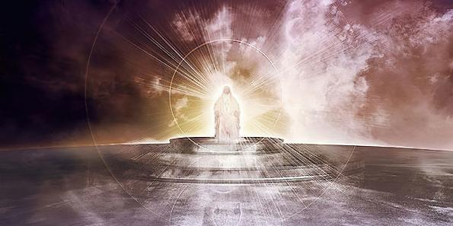

“አቤቱ የሠራዊት አምላክ፥ እንደ አንተ ያለ ማን ነው? አቤቱ፥ አንተ ብርቱ ነህ፥ እውነትህም ይከብብሃል።” (መዝሙር 89:8)
የእግዚአብሔር ማንነቶች
መጽሐፍ ቅዱስ የታመነ፣ ግልጽና የማይቀያየር የእግዚአብሔር ምስልን ያስቀምጣል። እርሱን እንድናውቀው ከሚያደርግበት መንገዶች አንዱ በማንነቶቹ ውስጥ ነው።
የእግዚአብሔር አንዳንድ ማንነቶች
ጻድቅ (መዝሙር 11:7)
መሐሪ (ዘዳግም 4:31)
ታጋሽና አጽናኝ (ሮሜ 15:5)
ጸጋን የሚሰጥ (ሮሜ 3:24)
ይቅር ባይ (መዝሙር 86:5)
ንጉሥ (መዝሙር 47:8)
ዘላለማዊ (ዘፍጥረት 21:33)
ሁሉን ቻይ (ዘፍጥረት 17:1)
ሁሉን አዋቂ (1 ዮሐንስ 3:20)
የወደፊቱን አዋቂ (ኢሳይያስ 46:10)
ሰይጣን ደግሞ ከጅምሩ እግዚአብሔር ራስ ወዳድና የራሱን ጥቅም ብቻ የሚፈልግ እንደሆነ አድርጎ እያሳየ የእግዚአብሔርን ባህሪ ለማዛባት ሲሰራ ቆይቷል (ዘፍ 3:4-5)።

Slide 6

የእግዚአብሔር ባህሪ

Slide 7

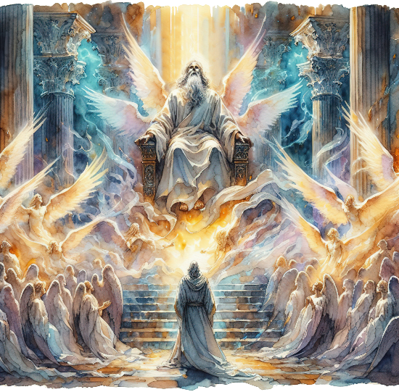
እግዚአብሔር ቅዱስ ነው
“አንዱም ለአንዱ፦ ቅዱስ፥ ቅዱስ፥ ቅዱስ፥ የሠራዊት ጌታ እግዚአብሔር፤ ምድር ሁሉ ከክብሩ ተሞልታለች እያለ ይጮኽ ነበር።” (ኢሳይያስ 6:3)
በእግዚአብሔር ፊት የሚቆሙት መላዕክት “ቅዱስ፣ ቅዱስ፣ ቅዱስ” እያሉ ያወድሱታል (ኢሳ 6:3፣ ራዕይ 4:8)። ይህ ማንነቱ ከባህሪዩ ጋር በጥልቀት የተያያዘ ከመሆኑ የተነሳ ኢሳይያስ “ቅዱሱ” በማለት እግዚአብሔርን የሚጠራበት ስም አድርጎ ተጠቅሞት እናያለን (ኢሳ 40:25፣ 57:15)።
ቅዱስ መሆን ማለት ምን ማለት ነው? የተቀደሰ፣ የተለየ ወይም ንፁህ የሆነ ማለት ነው። ከክፉ ፊታችንን ስናዞርና እግዚአብሔር የሰጠንን መልካም ስራ ስንፈጽም ቅዱስ እንሆናለን። (ዘዳ 15:40፣ ዘሌ 11:44፣ 1ጴጥ 2:9)
ነገር ግን ለእግዚአብሔር ይህ እንዴት ነው የሚሆነው? ከክፉ ፍጹም የራቀና ከኃጥያት ጋር ምንም አይነት ግንኙነት የሌለው ነው።
ይህ ማለት እርሱ ቅዱስ ስለሆነ ፍቅሩ ቅዱስ፣ ንፁህ እና ከራስ ወዳድነት የነፃ ነው። እርሱ ቅዱስ ስለሆነ ሁሉን አዋቂነቱም ቅዱስ፣ ንፁህ እና ከራስወዳድነት የነፃ ነው። ሁሉም ማንነቶቹ በቅድስና እና በንፅህና የተሞሉ ናቸው።

Slide 8


እግዚአብሔር ፍቅር ነው
“እኛም እግዚአብሔር ለእኛ ያለውን ፍቅር አውቀናል አምነንማል። እግዚአብሔር ፍቅር ነው፥ በፍቅርም የሚኖር በእግዚአብሔር ይኖራል እግዚአብሔርም በእርሱ ይኖራል።” (1 ዮሐንስ 4:16)
እግዚአብሔር ፍቅር ያለውና ፍቅር የሚሰጥ ብቻ ሳይሆን “እግዚአብሔር ፍቅር ነው ” (1 ዮሐ 4:8፣ 16)። እንደ ቅድስና ፍቅርም ከመለኮታዊ ማንነት የሚመነጭ ነው።
ከፍቅር የተነሳ የሰው ልጅን ወንድና ሴት አድርጎ ከፈጠራቸው በኋላ እርስ በራሳቸው እንዲዋደዱ“አዘዛቸው”
(ዘፍ 2:24)
ከፍቅር የተነሳ አዳምና ሔዋን ኃጥያት በሰሩ ጊዜ ከጠፉበት ፈልጎ ተስፋ ሰጣቸው
(ዘፍ 3:9, 15)
ከፍቅር የተነሳ ከአብርሃም ጋር ቃልኪዳንን መስርቶ በእርሱ በኩል ለሰው ልጆች ሁሉ በረከት እንደሚያመጣ ቃል ገባ (ዘፍ 26:4)
ከፍቅር የተነሳ ልጁን ኢየሱስ ክርስቶስን ለእኛ ኃጥያት እንዲሞት ሰጠን (ዮሐ 3:16)
ታዲያ ለዚህ ፍቅር ምላሽ ምን እንሰጣለን?
“እርሱ አስቀድሞ ወዶናልና እኛ እንወደዋለን።” (1 ዮሐ 4:19)።
Notes:
SmartArt with large images (the four “for love”)

Slide 9

እግዚአብሔርን ማወቅ

Slide 10



በተፈጥሮ ውስጥ የእግዚአብሔር መገለጥ
“ሰማያት የእግዚአብሔርን ክብር ይናገራሉ፥ የሰማይም ጠፈር የእጁን ሥራ ያወራል።” (መዝሙር 19:1)
መጽሐፍ ቅዱስ ሲጀምር እግዚአብሔርን ኤሎሂም (אֱלֹהִ֑ים/elohim) ብሎ ይጠራዋል። ምንም እንኳን የዚህ መጠሪያ ቀጥተኛ ትርጉም “አማልክት” ቢሆንም እንደ ተናጥል ሥም ጥቅም ላይ ውሏል። ስለዚህ በዘፍጥረት ምዕራፍ 1 ላይ “በመጀመሪያ እግዚአብሔሮች ሰማይንና ምድርን ፈጠረ” ተብሎ ሊነበብ ይችላል (ዘፍ 1:1)።
ዘፍጥረት ምዕራፍ 1 ላይ ሁሉን ለመፍጠር ኃይል ያለውን ፈጣሪ አምላክ በቃሉ ወይም በኢየሱስ ክርስቶስ በኩልና በመንፈስ ቅዱስ ሰራጺነት አማካኝነት ያቀርብልናል (ዘፍ 1:1-3፣ ዮሐ 1:1-3)።
በዘፍጥረት ምዕራፍ 2 ለእግዚአብሔር የግል ሥም ሲጨመርለት እንመለከታለን። ይህም ሥም ያህዌ ( יְהוָ֥ה /Yahweh) የሚለው ሥም ነው። እዚህ ጋር እግዚአብሔር በቃሉ ብቻ “ይሁን” ብሎ አልፈጠረም። ሰውን ግን ከምድር አፈር ወስዶ በእጁ አበጀው። ኃያሉ አምላክ የቅርብና የግል አምላክ በመሆን ሲገለጥ እንመለከታለን።
ይዳስሰናል፣ ያናግረናል፣ ያስተምረናል፣ ለስራ ይልከናል… በአጠቃላይ ይወደናል።

Slide 11

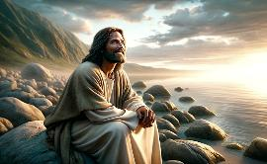
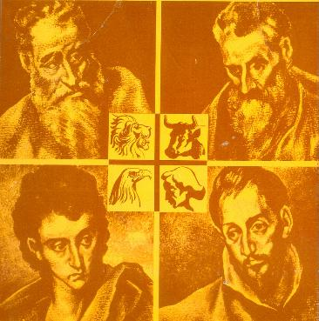
በኢየሱስ ውስጥ የእግዚአብሔር መገለጥ (አማኑኤል)
“መቼም ቢሆን እግዚአብሔርን ያየው አንድ ስንኳ የለም፤ በአባቱ እቅፍ ያለ አንድ ልጁ እርሱ ተረከው።” (ዮሐንስ 1:18)
የእግዚአብሔርን ማንነት ለማወቅ ከፈለግን ኢየሱስን እንወቀው። እርሱ እግዚአብሔር በሥጋ ተጠልጦ ሲሆን (ዮሐንስ 1:14) እኛ እንድናየው እንድሰማው ፈልጎ የሰውን ተፈጥሮ በመላበስ እራሱን ገልጧል። (ዮሐንስ 1:18; 14:9; 1 ዮሐንስ 5:20)።
መምጣቱ የታወጀው የሕይወቱን ዓላማ በሚገልፅ ትንቢታዊ ሥም ነው። ይህም ሥም አማኑኤል፣ እግዚአብሔር ከእኛ ጋር ነው የሚል ነው። (ኢሳ 7:14፣ ማቴ 1:23)። አራቱ ወንጌላውያን ኢየሱስን በአራት የተለያዩ ገፅታዎች አስቀምጥውልናል።
ማቴዎስ
ከዕብራዊ ፀሃፊ ለዕብራውያን ተደራሲያን
ማርቆስ
ከዕብራዊ ፀሃፊ ለአሕዛብ ተደራሲያን
ሉቃስ
ከአሕዛብ ፀሃፊ ለአሕዛብ ተደራሲያን
ዮሐንስ
ከዕብራዊ ፀሃፊ ለዕብራውያንና ለአሕዛብ ተደራሲያን
ቃል የተገባውን የሚፈፅመው መሲሕ ነው
ሁልጊዜ ሌሎችን ለማገልገል የተሰጠው አዳኝ
ሩኅሩሕ እና የሰዎችን ስሜት የሚረዳ አዳኝ
የአካላዊ እና የመንፈሳዊ ሕይወት ሰጪ

Slide 12

“ሺህዎች ስለ እግዚአብሔር እና ስለ ማንነቶቹ የተሳሳተ መረዳት አላቸው… እግዚአብሔር የእውነት አምላክ ነው። ፍርድ እና ምሕረት የዙፋኑ ማንነቶች ናቸው። እርሱ የፍቅር፣ የአዛኝነት እና የርኅራኄ አምላክ ነው። ይህ ማንነቱ ባዳነን በልጁ ውስጥ ተገልጧል። የሚታገስ እና ብዙ የሚጠብቅ አምላክ ነው። በፍቅር የምናመልከውና ባህሪዩን ልንመስለው የምንመኘው አምላክ እንዲህ ከሆነ እውነተኛውን አምላክ እያመለክን ነው ማለት ነው”
EGW (God Cares for Us, August 8)

